Slide 1
编译原理 Compiler Principles and Techniques
徐丽萍
2014-02
TEL：13995553842
QQ：569312271
学习群：50832005
OFF：南一楼606

Slide 2
课程设置目的和要求——课程要求
选修课，总体学习目标
1. 熟悉编译程序的总体结构
2. 熟悉编译程序各组成部分及其任务
3. 编译过程各阶段所要解决的问题及其采用的方法和技术
4. 掌握关键算法的工作原理
能力要求
掌握程序变换基本概念、问题描述和处理方法
增强理论结合实际能力
培养“问题→形式化描述→计算机化” 的问题求解过程
使学生在系统级上认识算法和系统的设计，培养系统能力
2018/4/19

Slide 3
课程设置目的和要求——实验目的
实验应该贯穿于理论、抽象和设计过程；
实验对软件的设计和实现、测试原理和方法起示范作用；
实验不仅仅是对理论的验证，重要的是技术训练和能力培养，包括动手能力、分析问题解决问题能力、表达能力、写作能力等的培养；
教学活动是教师和学生不断交流的过程，实验是实现这个过程的桥梁，可以弥补课堂教学的不足，加深对理论过程的理解，启发学生深入思考，敢于创新，达到良好的理论联系实际的教学效果。
2018/4/19

Slide 4
课程设置目的和要求——实验要求
实验形式
分析、设计、编写、调试、测试程序
系统验收
撰写实验报告
实验内容
词法语法分析器的设计与实现 4+4学时
符号表设计与语义计算 4+6学时
语义分析与中间代码生成 4学时
目标代码生成 4+4学时
在自己的CPU上执行 选做（可加分）
2018/4/19
4

Slide 5
课程设置目的和要求——课设目的与要求
目的：掌握系统软件的设计与实现方法；
要求
设计自设计语言语法规则；
实现词法分析和语法分析；
实现有效的符号表管理、目标代码存储空间管理；
实现语义分析、中间代码生成、目标代码生成；
团队作战，一个小组1-2人，分工合作完成一个完整的编译器。
增强要求
打通操作系统和计算机组成原理课程实验；
编辑功能具有保留字识别，语法提示功能；
实现集成开发环境的雏形。
2018/4/19

Slide 6
课程设置目的和要求——考试要求
考试权重
平时成绩（随堂考试或出勤情况）占10%
实验占30%
期末考试占60%
实验评分标准
词法、语法分析40
符号表与语义计算15
语义分析中间代码生成15
目标代码生成15
实验报告15
加分20
2018/4/19
6

Slide 7
实验概述
题目：XX语言编译器设计与实现（请为自己的编译器命名）
源语言定义：或采用教材中Decaf语言，或采用C语言(或C++语言或C#语言或JAVA语言)部分关键语法规则。源语言要求至少包含的语言成分如下：
数据类型至少包括char类型、int类型和float类型
基本运算至少包括算术运算、比较运算、自增自减运算和复合赋值运算
控制语句至少包括if语句和while语句
实验内容：完整可运行的自定义语言编译器
实验一：词法语法分析器的设计与实现：建议使用词法语法生成工具如：LEX/FLEX ,YACC/BISON等专业工具完成。
实验二：符号表的设计与属性计算：设计符号表数据结构和关键管理功能。动态展现符号表变化过程。无论语法分析使用工具还是自己设计，都必须对符号表进行设计和管理，属性计算可以语义子程序实现。
实验三：语义分析和中间代码生成：生成抽象语法树，进行语义分析，实现类型检查和控制语句目标地址计算，生成中间代码。中间代码的形式可以采用不同形式，但实验中要求定义自己的中间形式。
实验四：目标代码生成：在前三个实验的基础上实现目标代码生成。也可以使用工具如LLVM来生成目标代码。

Slide 8
实验一：词法语法分析器的设计与实现
下载词法分析程序生成工具（建议用flex）
学习词法分析器生成工具Lex或Flex
编写flex源程序（词法的正规集表示）
编译flex生成词法分析程序
编译词法分析程序
测试词法分析器输出结果

Slide 9
3.7 词法分析器的生成器LEX
用Lex建立词法分析器的步骤
Lex
编译器
Lex源程序lex.l
lex.yy.c
C
编译器
lex.yy.c
a.out
a.out
输入流
记号序列

Slide 10
3.7.1 LEX源程序结构
Lex程序包括三个部分
声明
％％
翻译规则
％％
辅助过程
Lex程序的翻译规则
p₁ {动作1}
p₂ {动作2}
… …
p_{n} {动作n}

Slide 11
3.7.2 LEX 声明
例---声明部分
%{
/* 常量LT, LE, EQ, NE, GT, GE, WHILE, DO, ID, NUMBER, RELOP的定义*/
%}
/* 正规式定义 */
delim [ \t \n ]
ws {delim}+
letter [A −Za − z]
digit [0−9]
id {letter}({letter}|{digit})*
number {digit}+(\ .{digit}+)?(E[+\−]?{digit}+)?

Slide 12
3.7.3 LEX翻译规则
单词 执行的动作或调用方法
{ws} {/* 没有动作，也不返回 */}
while {return (WHILE);}
do {return (DO);}
{id} {yylval = install_id ( ); return (ID);}
{number} {yylval = install_num( ); return (NUMBER);}
“ < ” {yylval = LT; return (RELOP);}
“ <= ” {yylval = LE; return (RELOP);}
“ = ” {yylval = EQ; return (RELOP);}
“ <> ” {yylval = NE; return (RELOP);}
“ > ” {yylval = GT; return (RELOP);}
“ >= ” {yylval = GE; return (RELOP);}

Slide 13
3.7.4 LEX的辅助过程
例---辅助过程部分
install_ id ( ) {
/* 把词法单元装入符号表并返回指针。
yytext指向该词法单元的第一个字符，
yyleng给出的它的长度 */
}
install_num ( ) {
/* 类似上面的过程，但词法单元不是标识符而是数 */
}

Slide 14
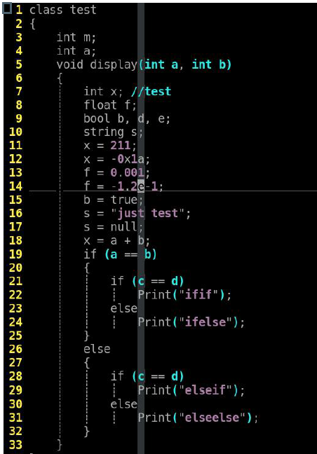
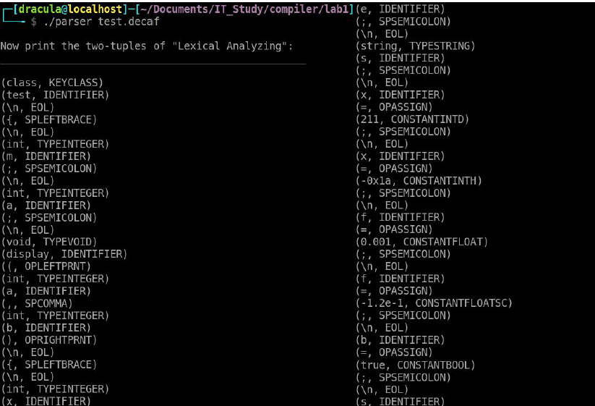
实验一输出结果举例

Slide 15
6.7 分析器的生成器
分析器的生成器Yacc/Bison
Yacc源程序
translate.y
Yacc
编译器
y.tab.c
y.tab.c
C
编译器
a.out
a.out
输入
输出

Slide 16
实验一 词法语法分析器
下载语法分析程序生成工具（建议用Bison）
学习语法分析器生成工具的使用
编写bison源程序（词法的正规集表示）
编译bison生成词法分析程序
编译语法分析程序
测试语法分析器并输出结果
通过bison的参数（-v）输出识别或前缀的自动机
输出语法树

Slide 17
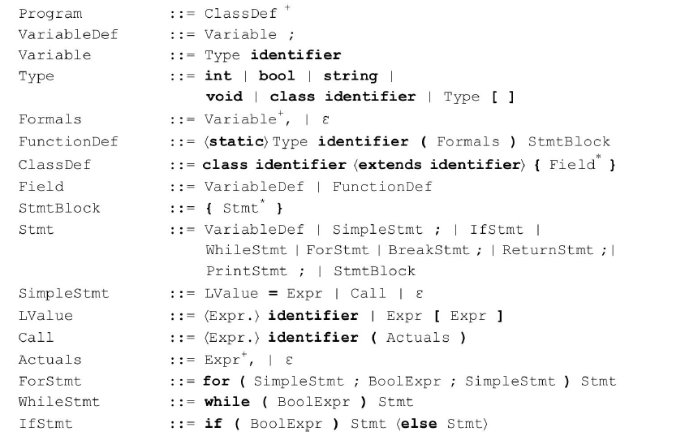
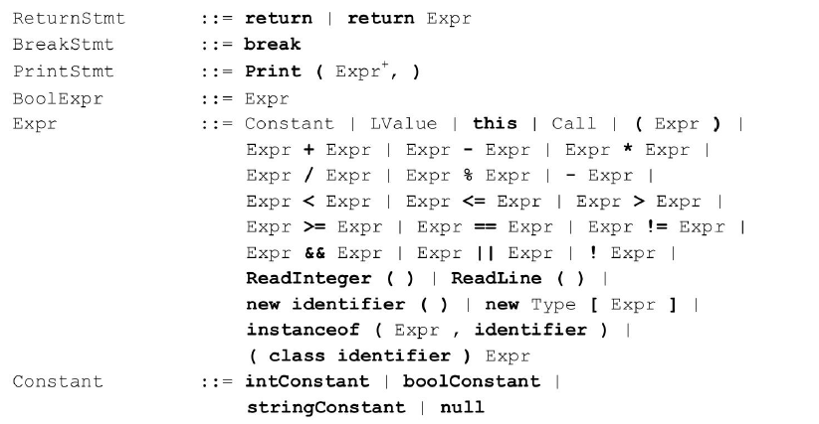
自定义语法规则

Slide 18
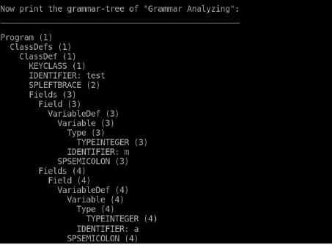
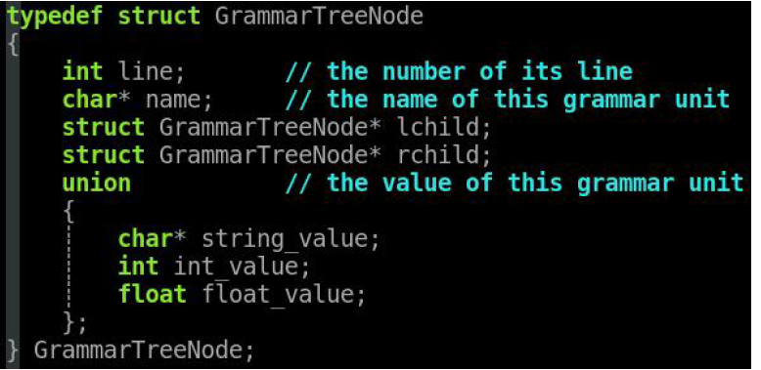
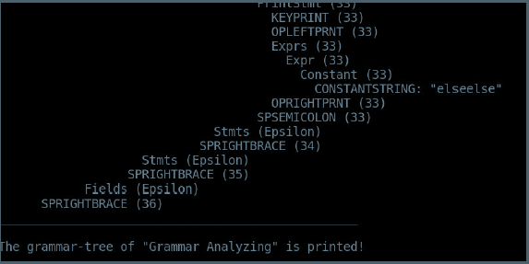
语法分析程序的结果显示举例

Slide 19
实验二：符号表的设计与属性计算
符号表的结构定义
符号表的基本操作定义
属性计算程序
符号表动态输出

Slide 20
符号表
符号表的作用
用来存放有关标识符（符号）的属性信息
这些信息会在编译的不同阶段用到
符号表的内容将用于静态语义检查和产生中间代码
在目标代码生成阶段，符号表是对符号名进行地址分配的依据
对一个多遍扫描的编译程序，不同遍所用的符号表也会有所不同，因为每遍所关心的信息或所能得到的信息会有差异
用来体现作用域与可见性信息

Slide 21
符号的常见属性
符号名
符号的类别
符号的类型
符号的存储类别和存储分配信息
符号的作用域信息
其他属性
数组内情向量
记录结构的成员信息
函数及过程的形参

Slide 22
符号表的实现
针对符号表的常见操作
创建符号表 在编译开始，或进入一个作用域
插入表项 在遇到新的标识符声明时进行
查询表项 在引用标识符时进行
修改表项 在获得新的语义值信息时进行
删除表项 在标识符成为不可见或不再需要它的任
何信息时进行
释放符号表空间 在编译结束前或退出一个作用域

Slide 23
符号表的实现
实现符号表的常用数据结构
一般的线性表
如：数组，链表，等
有序表
查询较无序表快，如可以采用折半查找
二叉搜索树
Hash表
作用域与符号表组织
所有作用域共用一个全局符号表
每个作用域都有各自的符号表

Slide 24
作用域与可见性
嵌套的作用域（nested scopes）
开作用域与闭作用域（相应于程序中特殊点）
该点所在的作用域为当前作用域
当前作用域与包含它的程序单元所构成的作用域称
为开作用域（open scopes）
不属于开作用域的作用域称为闭作用域（close scopes）
常用的可见性规则（visibility rules）
在程序的任何一点，只有在该点的开作用域中声明的名字才是可访问的
若一个名字在多个开作用域中被声明，则把离该名
字的某个引用最近的声明作为该引用的解释
新的声明只能出现在当前作用域

Slide 25
作用域与符号表组织
作用域与单符号表组织
所有嵌套的作用域共用一个全局符号表
每个作用域有一个作用域号
仅记录开作用域中的符号
当某个作用域成为闭作用域时，从符号表中删除该
作用域中所声明的名字

Slide 26
所有嵌套的作用域共用一个全局符号表
const a=25;
var x,y;
procedure p;
var z;
begin
……
end;
procedure r;
var x, s;
procedure t;
var x;
begin
…… /*here*/
end;
begin
……
end;
begin
……
end.
例：右边某语言程序在处理到/*here*/
时的符号表（以哈希表为例）
t(2)
p(1)
a(1)
x(3)
x(2)
x(1)
•••
s(2)
r(1)
y(1)
Hash Table （表中数字代表层号）

Slide 27
所有嵌套的作用域共用一个
全局符号表
const a=25;
var x,y;
procedure p;
var z;
begin
……
end;
procedure r;
var x, s;
procedure t;
var v, x, y;
begin
……
end;
begin /*here*/
……
end;
begin
……
end.
例：右边某语言程序在处理到/*here*/
时的符号表（以线性表为例）
Dx: 基地址 Cx: 栈帧中控制单元数目 LEV: 层号

Slide 28
作用域与符号表组织
作用域与多符号表组织
每个作用域都有各自的符号表
维护一个符号表的作用域栈，每个开作用域对应栈中的一个入口，当前的开作用域出现在该栈的栈顶
当一个新的作用域开放时，新符号表将被创建，并将其入栈
在当前作用域成为闭作用域时，从栈顶弹出相应的符号表

Slide 29
每个作用域都有各自的符号表
const a=25;
var x,y;
procedure p;
var z;
begin
……
end;
procedure r;
var x, s;
procedure t;
var x;
begin
……
end;
begin /*here*/
……
end;
begin
……
end.
例：右边程序在处理到/*here*/时
的作用域栈如下所示
a, x, y, p, r
x, s, t
•••
z
开作用域
x
闭作用域
Scope Stack
•••

Slide 30
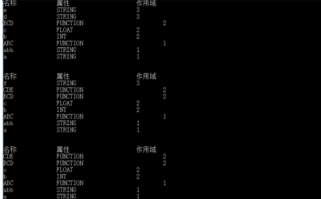
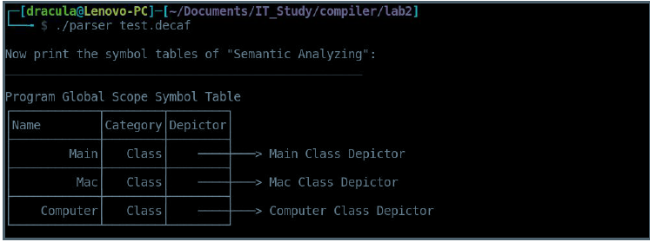
符号表输出举例

Slide 31
实验三 语义分析和中间代码生成
语义错误类型定义（至少10种）
类型检查
语义分析
中间代码生成

Slide 32
实验三 语义分析和中间代码生成
8.2.1与语义分析相关的工作
静态语义检查
编译期间所进行的语义检查
动态语义检查
所生成的代码在运行期间进行的语义检查
收集语义信息
为语义检查收集程序的语义信息
为代码生成等后续阶段收集程序的语义信息
有些内容合并到“中间代码生成”部分讨论
（如过程、数组声明的语义处理）

Slide 33
中间代码的形式
有不同层次不同目的之分
中间代码举例
AST（Abstract syntax tree，抽象语法树）
TAC（Three-address code,三地址码，四元式）
P-code （特别用于 Pasal 语言实现）
Bytecode（Java 编译器的输出, Java 虚拟机的输入）
SSA（Static single assignment form，静态单赋值形式）

Slide 34
中间代码举例
算术表达式 A + B * ( C - D ) + E / ( C - D ) ^N
AST（抽象语法树）表示
+
A
+
*
/
B
-
E
^
C
D
-
N
C
D

Slide 35
中间代码举例
算术表达式 A + B * ( C - D ) + E / ( C - D ) ^N
DAG（Directed Acyclic Graph,有向无圈图，改进型 AST）
+
A
+
*
/
B
E
^
-
N
C
D

Slide 36
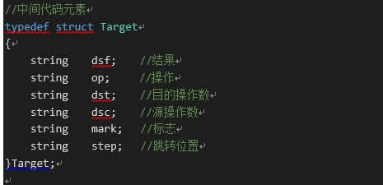
中间代码举例
算术表达式 A + B * ( C - D ) + E / ( C - D ) ^N
TAC （三地址码）表示
(1) ( - C D T1 ) T1 := C - D
(2) ( * B T1 T2) T2 := B * T1
(3) ( + A T2 T3) T3 := A + T2
(4) ( - C D T4) 或 T4 := C - D
(5) ( ^ T4 N T5) T5 := T4 ^ N
(6) ( / E T5 T6) T6 := E / T5
(7) (+ T3 T6 T7) T7 := T3 + T6

Slide 37
三地址码TAC
顺序的语句序列 其语句一般具有如下形式
x := y op z or (op y z x）
(op 为操作符，y 和 z 为操作数， x 为结果)

Slide 38
实验用到的 TAC 语句类型
赋值语句 x := y op z （op 代表二元算术/逻辑运算）
赋值语句 x := op y （op 代表一元运算）
复写语句 x := y （y 的值赋值给 x）
无条件跳转语句 goto L （无条件跳转至标号 L）
条件跳转语句 if x rop y goto L （rop 代表关系运算）
标号语句 L : （定义标号 L）
过程调用语句序列 param x₁ … param x_{n} call p,n
过程返回语句 return y （y 可选，存放返回值）
下标赋值语句 x := y[i] 和 x[i] := y （前者表示将地址 y 起第i个存储单元的值赋给 x，后者类似）
指针赋值语句 x := *y 和 *x := y

Slide 39
赋值语句及算术表达式的语法制导翻译
语义属性
id.place : id 对应的存储位置
E.place : 用来存放 E 的值的存储位置
E.code : 对E 求值的 TAC 语句序列
S.code : 对应于 S 的 TAC 语句序列
语义函数/过程
gen : 生成一条 TAC 语句
newtemp : 在符号表中新建一个从未使用过的名字，
并返回该名字的存储位置
|| 是TAC 语句序列之间的链接运算

Slide 40
赋值语句及算数表达式的语法制导翻译
翻译模式
S → id := E { S.code := E.code || gen(id .place ‘:=’ E.place) }
E → id { E.place := id .place }
E → int { E.place := newtemp; E.code := gen (E.place ‘:=’ int .val) }
E → real { E.place := newtemp; E.code := gen (E.place ‘:=’ real .val) }
E → E₁ + E₂ { E.place := newtemp; E.code := E₁.code || E₂.code ||
gen (E.place ‘:=’ E₁.place ‘+’ E₂.place) }
E → E₁ ∗ E₂ { E.place := newtemp; E.code := E₁.code || E₂.code ||
gen (E.place ‘:=’ E₁.place ‘∗’ E₂.place) }
E → -E₁ { E.place := newtemp;
E.code := E₁.code || gen (E.place ‘:=’ ‘uminus’ E₁.place) }
E → (E₁) { E.place := E₁.place ; E.code := E₁.code }

Slide 41
说明语句的语法制导翻译
语义属性
id.name : id 的词法名字（符号表中的名字）
T.type : 类型属性 （综合属性）
T.width，V.width : 数据宽度（字节数）
L.offset : 列表中第一个变量的偏移地址
L.type : 变量列表被申明的类型 （继承属性）
L.num : 变量列表中变量的个数
语义函数/过程
enter (id.name, t, o) ：将符号表中 id.name 所对应表项的 type 域置为 t，offset 域置为 o

Slide 42
说明语句的语法制导翻译
翻译模式
V →V₁ ; T { L.type := T.type; L.offset := V₁.width ; L.width := T.width }
L { V.type := make_product_3 (V₁.type, T.type, L.num);
V.width := V₁ .width + L.num × T.width }
V → ε { V.type := <>; V.width := 0 }
T → boolean { T.type := bool ; T.width := 1 }
T → integer { T.type := int ; T.width := 4 }
T → real { T.type := real ; T.width := 8 }
T → array [ num ] of T₁ { T.type := array(1.. num.lexval, T₁.type) ;
T.width := num.val × T₁.width }
T → ^T₁ { T.type := pointer(T₁.type) ; T.width := 4 }
L → { L₁. type := L. type ; L₁. offset := L. offset ; L₁. width := L. width ; }
L₁ , id { enter (id.name, L. type, L. offset + L₁.num × L. width) ;
L.num := L₁.num +1 }
L → id { enter (id.name, L. type, L. offset) ; L.num := 1}

Slide 43
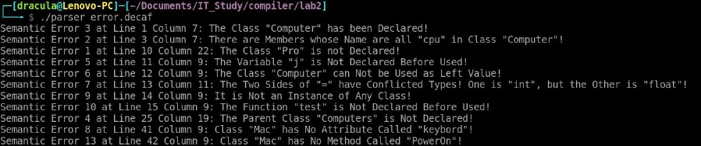
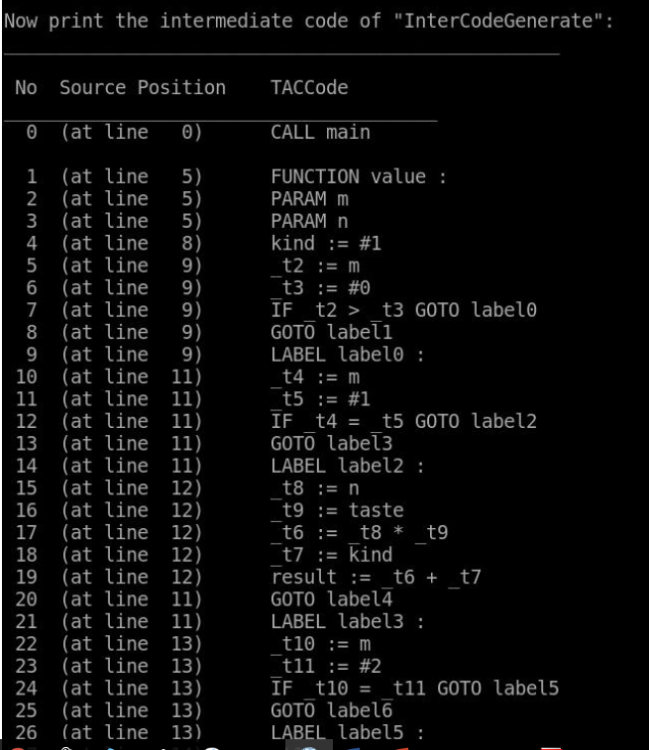
语义分析输出举例

Slide 44
实验四目标代码生成
选择目标代码形式：X86或MIPS
选择指令集（最好和组原实验相容）
寄存器分配算法
目标代码生成算法
或使用LLVM直接生成

Slide 45
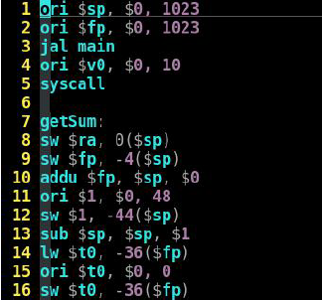
实验四输出结果举例

Slide 46
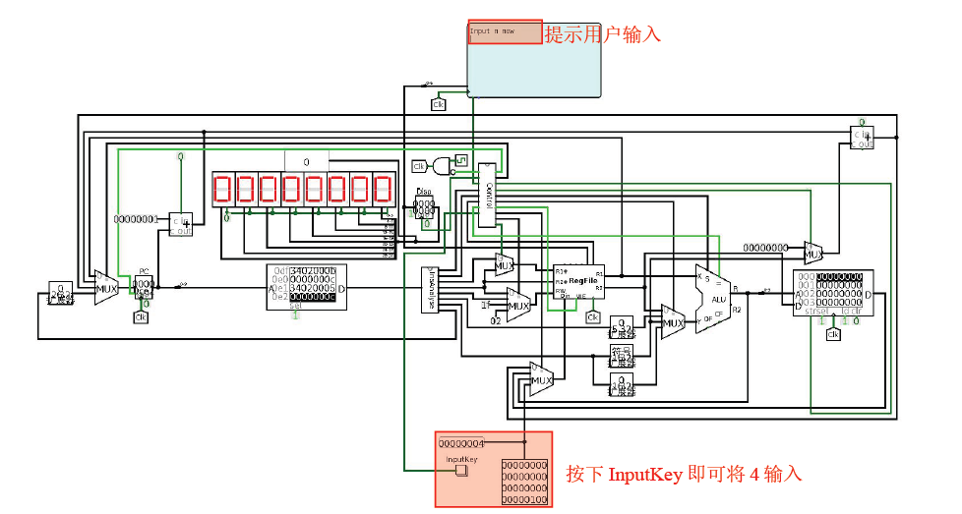
选做：与组成原理实验对接

Slide 47
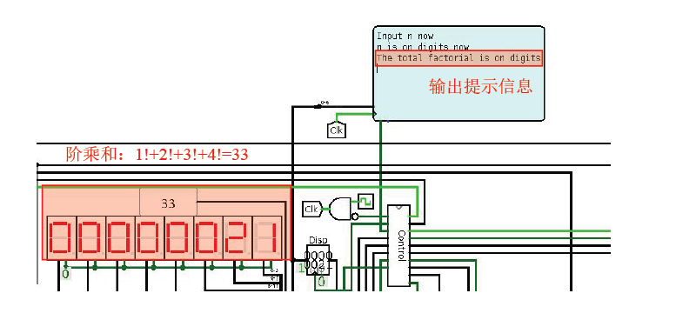
CPU 计算并打印阶乘和

Slide 48
实验报告
概述
自定义语言
实验一
实验二
实验三
实验四
总结

